Slide 1
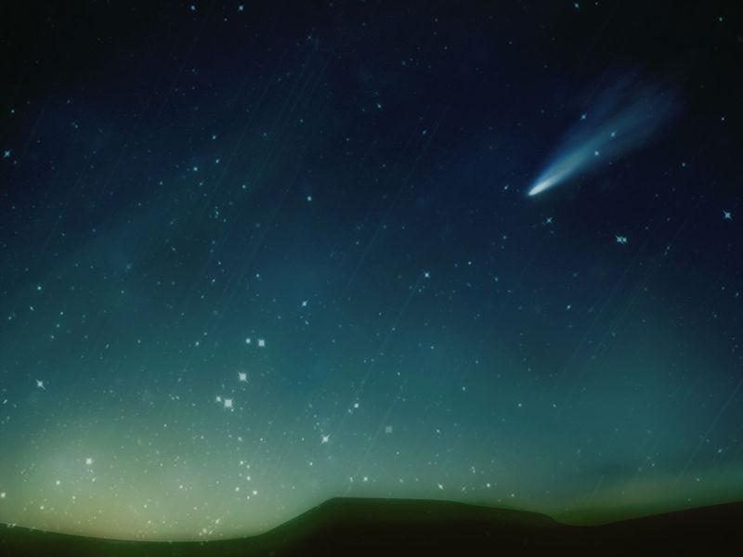
如果
人：如果我的存在
只像劃過夜空的流星
為什麼我總夢想永恆﹖
如果我的出現
只是一個意外的巧合
為什麼我渴望被愛﹖

Slide 2
誰能聽見我，聽見我
我內心深處的吶喊！
誰能告訴我，告訴我
到那裡去尋找真愛﹖

Slide 3
如果
人：如果我的存在
只像劃過夜空的流星
為什麼我總夢想永恆﹖
如果我的出現
只是一個意外的巧合
為什麼我渴望被愛﹖

Slide 4
誰能聽見我，聽見我
我內心深處的吶喊！
誰能告訴我，告訴我
到那裡去尋找真愛﹖

Slide 5
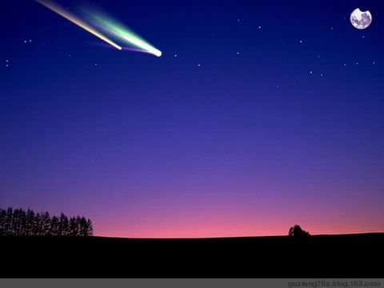
上帝：如果你的存在，
只像劃過夜空的流星
我不會為你苦苦等待
如果你的出現
只是一個意外的巧合
我不會用性命來換

Slide 6
你可了解我，了解我
我因思念你，心破碎
你可知道我，知道我
我對你的愛永不變

Slide 7
誰能聽見我，聽見我
我內心深處的吶喊！
誰能告訴我，告訴我
到那裡去尋找真愛﹖

Slide 8
你可知道我，知道我
我對你的愛永不變
其實你的生命
不是一顆短暫的流星·······

